Slide 1
Δουλεύοντας με τις αρχειακές πηγές:
Νεότερη και Σύγχρονη Ελληνική Ιστορία

Slide 2
Ιστορικά στοιχεία
H λέξη «αρχείο» προέρχεται από τη λέξη «αρχή» (=διοίκηση, εξουσία).
Στην αρχαία Ελλάδα «Αρχείον» ονομαζόταν η κατοικία των αρχών ή ο τόπος όπου συνέρχονταν οι αρχές της πόλης.
Η ίδια λέξη στον πληθυντικό («Αρχεία») σήμαινε επίσης τα επίσημα έγγραφα των αρχών και τον χώρο, όπου αυτά φυλάσσονταν.
Τα πρώτα αρχεία σχηματίστηκαν για να καλύψουν διοικητικές και οικονομικές ανάγκες.

Slide 3
Με τον όρο «Αρχείο» ονομάζουμε επίσης
Την υπηρεσία, τον οργανισμό ή το ίδρυμα που διαχειρίζεται αρχειακές πηγές.
Το κτίριο, τον χώρο, όπου φυλάσσεται το αρχειακό υλικό.

Slide 4
Τι είναι, λοιπόν, ένα «αρχείο»;
Αρχείο είναι το σύνολο των πρωτογενών τεκμηρίων (ανεξαρτήτως χρονολογίας, μορφής και ύλης), τα οποία έχει δημιουργήσει ή παραλάβει και επίσης τα έχει συγκεντρώσει ένα νομικό ή φυσικό πρόσωπο στο πλαίσιο των δραστηριοτήτων του.

Slide 5
Το υλικό υπόστρωμα του αρχειακού τεκμηρίου είναι συνήθως πέτρα, πηλός, περγαμηνή, χαρτί (στις περισσότερες περιπτώσεις), φωτογραφική πλάκα, φωτογραφικό ή κινηματογραφικό φιλμ, δίσκος, cd, dvd, ψηφιακό μέσο.

Slide 6
Το αρχείο, ουσιαστικά, αποτελεί οργανικό σύνολο πρωτογενών (δηλ. ανεπεξέργαστων) καταγραμμένων πληροφοριών, οι οποίες προκύπτουν φυσικά ως το μέσο για να πραγματοποιηθεί κάποια δραστηριότητα.
Μια πληροφορία μπορεί να χαρακτηριστεί αρχειακή υπό δύο προϋποθέσεις:
Να έχει παραχθεί ή παραληφθεί στο πλαίσιο των δραστηριοτήτων του φυσικού προσώπου (ιδιώτη), ή του νομικού προσώπου (οργανισμού, επιχείρησης, υπηρεσίας).
2. Να είναι καταγραμμένη σε ένα οποιοδήποτε υπόστρωμα.

Slide 7
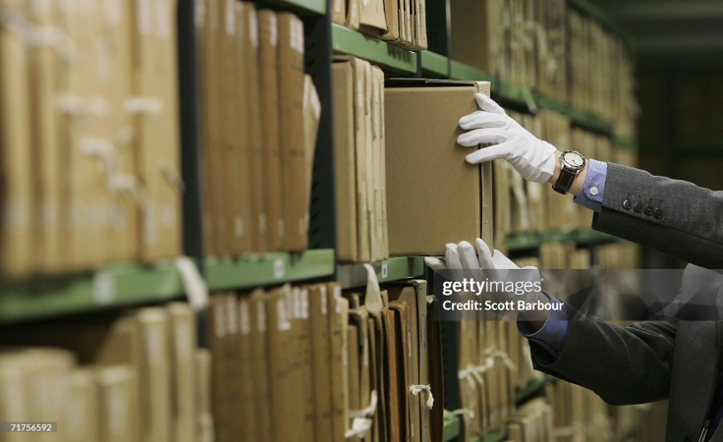


Φάκελοι στο ράφι
Υποφάκελοι

Slide 8
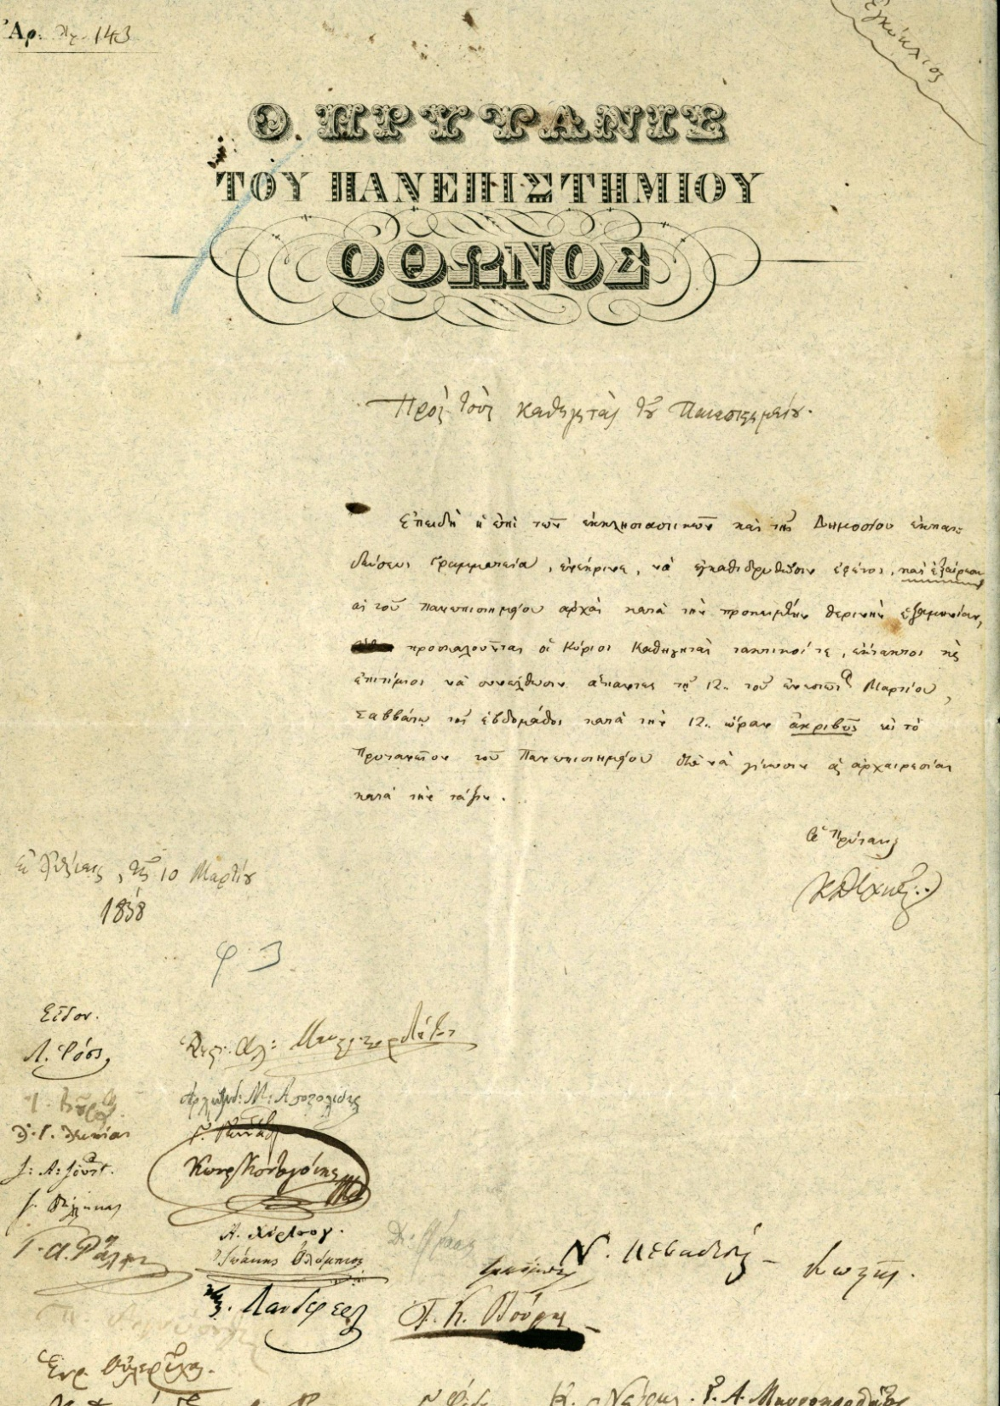
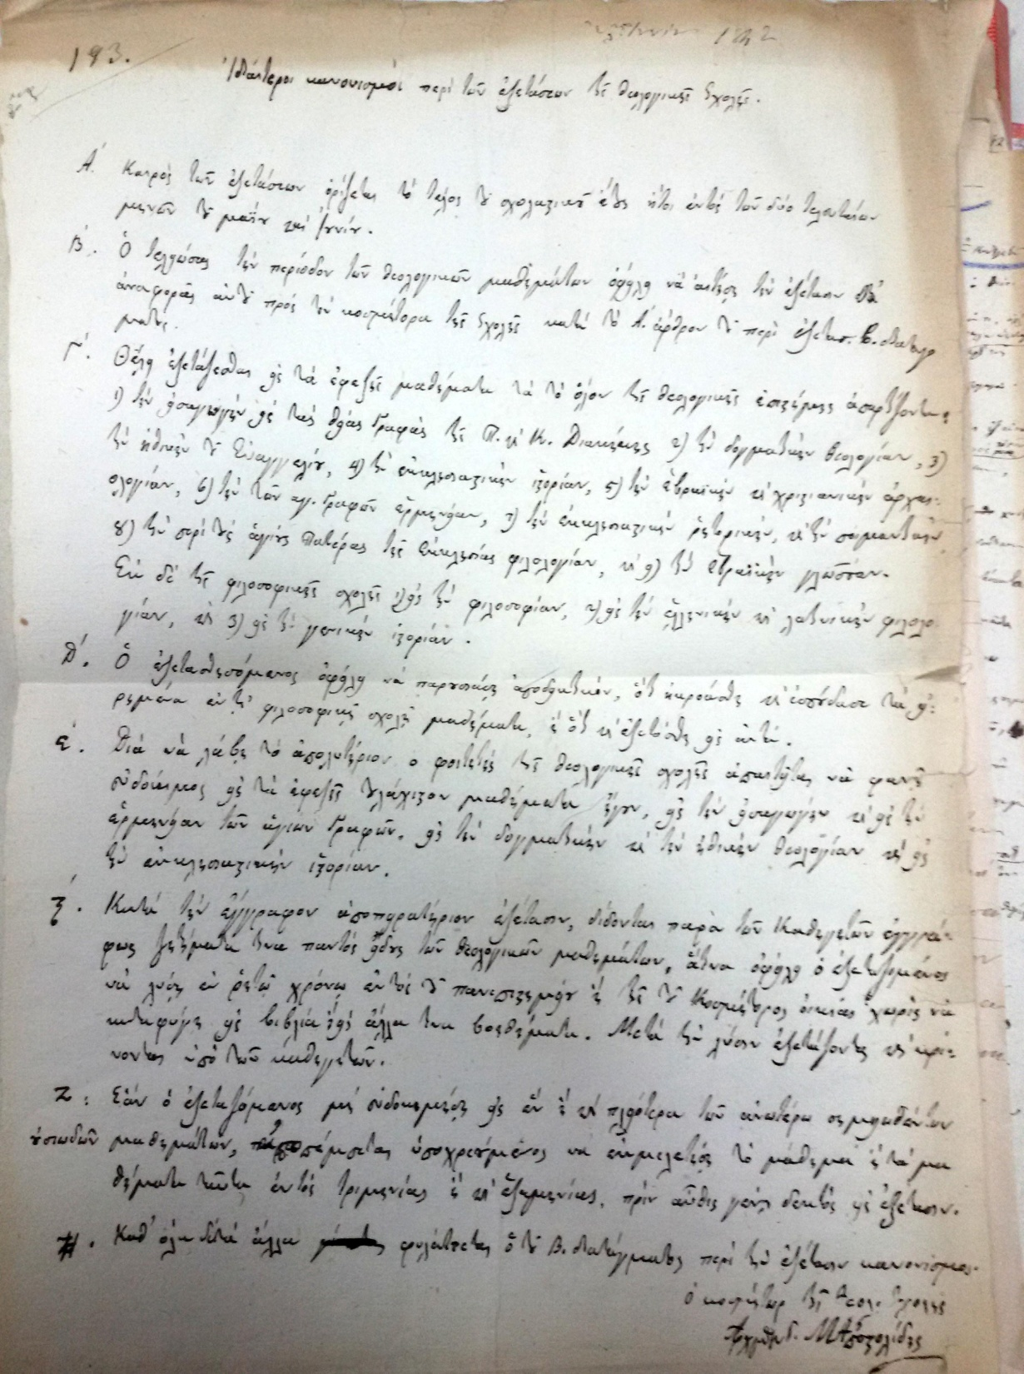

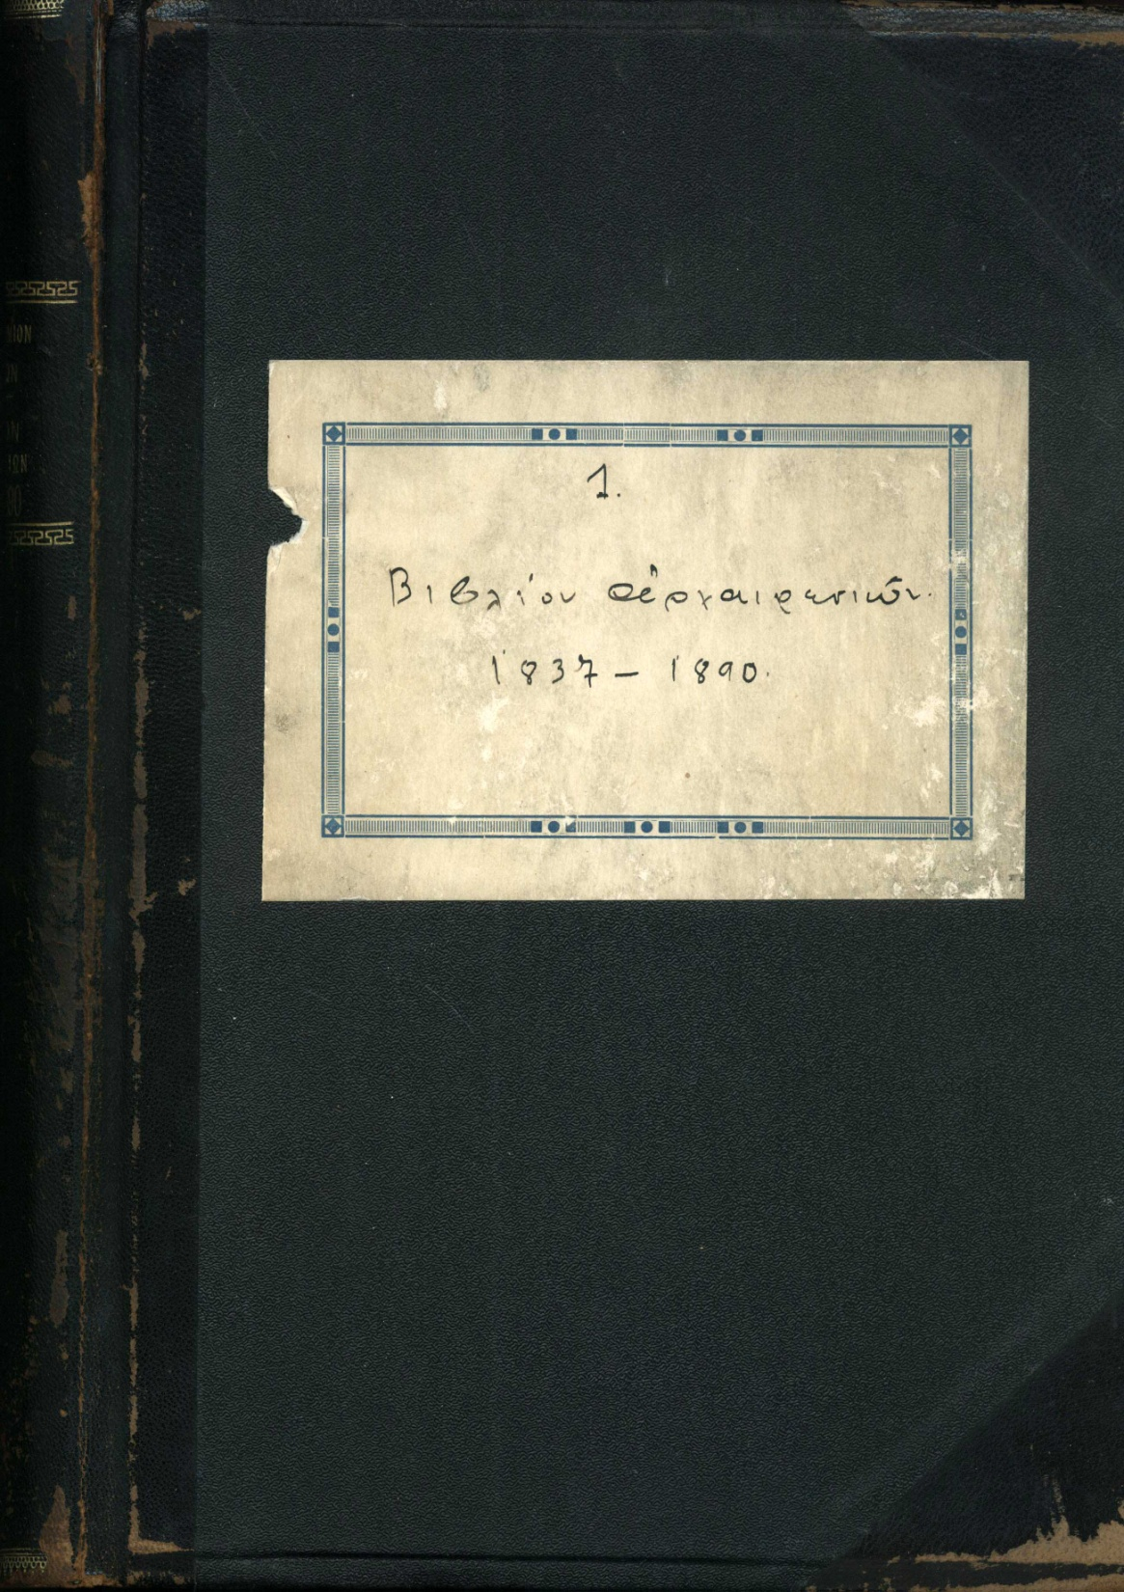
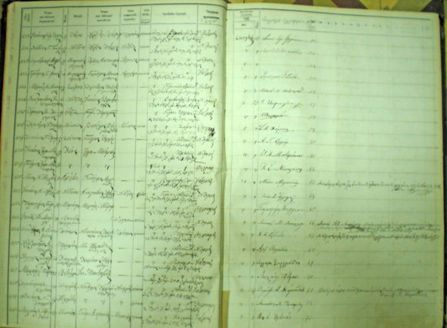
«Λυτά» χειρόγραφα έγγραφα και υποφάκελος από το Ι.Α.Ε.Κ.Π.Α.
Τόμος αρχαιρεσιών από το Ι.Α.Ε.Κ.Π.Α.

Slide 9
Είδη αρχείων ως προς τη χρήση τους
Ενεργά
Ημιενεργά
Ανενεργά / Ιστορικά αρχεία

Slide 10
Είδη αρχείων:
Ως προς την αρμοδιότητα διαχείρισης:
Δημόσια, εκκλησιαστικά και ιδιωτικά αρχεία
Ως προς το περιεχόμενο: λογοτεχνικά, συμβολαιογραφικά, εκπαιδευτικά, αρχιτεκτονικά κ.λπ.
• Ως προς το υλικό των τεκμηρίων: χαρτώα, φωτογραφικά, οπτικοακουστικά, ηλεκτρονικά αρχεία κ.λπ.
• Ως προς τις τεχνολογίες εγγραφής και ανάκτησης των πληροφοριών: αναλογικά και ψηφιακά

Slide 11
Κυριότεροι φορείς φύλαξης και διαχείρισης αρχείων σχετικά με τη νεότερη και σύγχρονη ελληνική ιστορία στην Αθήνα/περιοχή πρωτεύουσας
Δημόσιοι φορείς:
Γενικά Αρχεία του Κράτους – Κεντρική Υπηρεσία
Εθνική Βιβλιοθήκη
Βιβλιοθήκη της Βουλής των Ελλήνων
Υπηρεσία Διπλωματικού και Ιστορικού Αρχείου Υπουργείου Εξωτερικών
Διεύθυνση Ιστορίας Στρατού, Υπηρεσία Ιστορίας Ναυτικού
Αρχείο της Ελληνικής Ραδιοφωνίας Τηλεόρασης
Αρχείο Εθνικής Πινακοθήκης
Ιστορικό Αρχείο του ΕΚΠΑ
Αρχείο του Δήμου Αθηναίων
Αρχείο του Δήμου Πειραιώς
και άλλοι οργανισμοί ΝΠΔΔ

Slide 12
Κυριότεροι φορείς φύλαξης και διαχείρισης αρχείων σχετικά με τη νεότερη και σύγχρονη ελληνική ιστορία στην Αθήνα/περιοχή πρωτεύουσας
Ιδιωτικοί φορείς:
Ιστορικό Αρχείο της Εθνικής Τράπεζας
Ιστορικό Αρχείο του Ομίλου της Τράπεζας Πειραιώς (ΠΙΟΠ)
Ιστορική και Εθνολογική Εταιρεία της Ελλάδας
Ιστορικά Αρχεία του Μουσείου Μπενάκη
Αρχεία Αρχαιολογικής Εταιρείας
Γεννάδειος Βιβλιοθήκη και ΑΣΚΣΑ
Βρετανική Αρχαιολογική Σχολή, Γαλλική Σχολή Αθηνών
Ελληνικό Λογοτεχνικό και Ιστορικό Αρχείο (ΕΛΙΑ) - Μορφωτικό Ίδρυμα Εθνικής Τράπεζας (ΜΙΕΤ)
Εστία Νέας Σμύρνης
Σύλλογος «Ο Παρνασσός»
Αρχεία πολιτικών προσώπων

Slide 13
Εκκλησιαστικά αρχεία
(Τα παλαιότερα έχουν σωθεί σε μονές, στα κέντρα του μοναχισμού)
Για τη νεότερη ιστορία:
Ιστορικό Αρχείο της Εκκλησίας της Ελλάδος
Αρχεία μητροπόλεων, ενοριακών ναών και μονών

Slide 14
Η έρευνα των γραπτών αρχειακών πηγών
Τα βασικά βήματα:
Ανάγνωση – γλωσσική κατανόηση (γνώση παλαιογραφίας, διπλωματικής και άλλων «βοηθητικών» επιστημών για την ιστορία)
Χρονολόγηση (από εξωτερικές ή εσωτερικές πληροφορίες)
Έλεγχος γνησιότητας
Έλεγχος αξιοπιστίας

Slide 15
Πιο αναλυτικά, ερευνούμε:
Ποιο είναι το είδος του εγγράφου; (Π.χ. επιστολή, αίτηση, αναφορά, τηλεγράφημα, εγκύκλιος, ενδοϋπηρεσικό έγγραφο, ανακοίνωση, διάγγελμα, πιστοποιητικό κλπ.)
Ποιο το υλικό υπόστρωμα (πχ. χαρτί), ποια η μορφή του (πχ. χειρόγραφο, δακτυλογραφημένο, πολυγραφημένο, έντυπο). Είναι δημόσιο ή ιδιωτικό έγγραφο;
Ποιο το έτος, ποια η ιστορική περίοδος; Ποιος ο τόπος;
Ποιοι οι συντάκτες του εγγράφου;
Ποιοι οι αποδέκτες;
Ποια η ιδιότητά τους;
Ποιοι οι φορείς διοίκησης;
Για ποιο σκοπό συντάσσεται το έγγραφο;
Ποια διαδικασία διαφαίνεται;
Ποια άλλα πρόσωπα αναφέρονται;
Πώς αρχίζει το έγγραφο, τι περιγράφει, πώς αναπτύσσει κάποια επιχειρήματα;
Πώς αναπτύσσει το θέμα του; Σε τι επιμένει; Πού καταλήγει τελικά, τι ζητά, τι προτείνει;
Ποιες πολιτικές/κοινωνικές/οικονομικές/πολιτισμικές πραγματικότητες και προτεραιότητες διαφαίνονται;
Ποιες νοοτροπίες αναδεικνύονται, ποιες στάσεις ζωής;
Ποιες σκέψεις και προβληματισμούς μας γεννά πιθανώς η μελέτη του εγγράφου;
Πόσο αξιόπιστες νομίζουμε ότι είναι οι πληροφορίες του;

